Slide 1
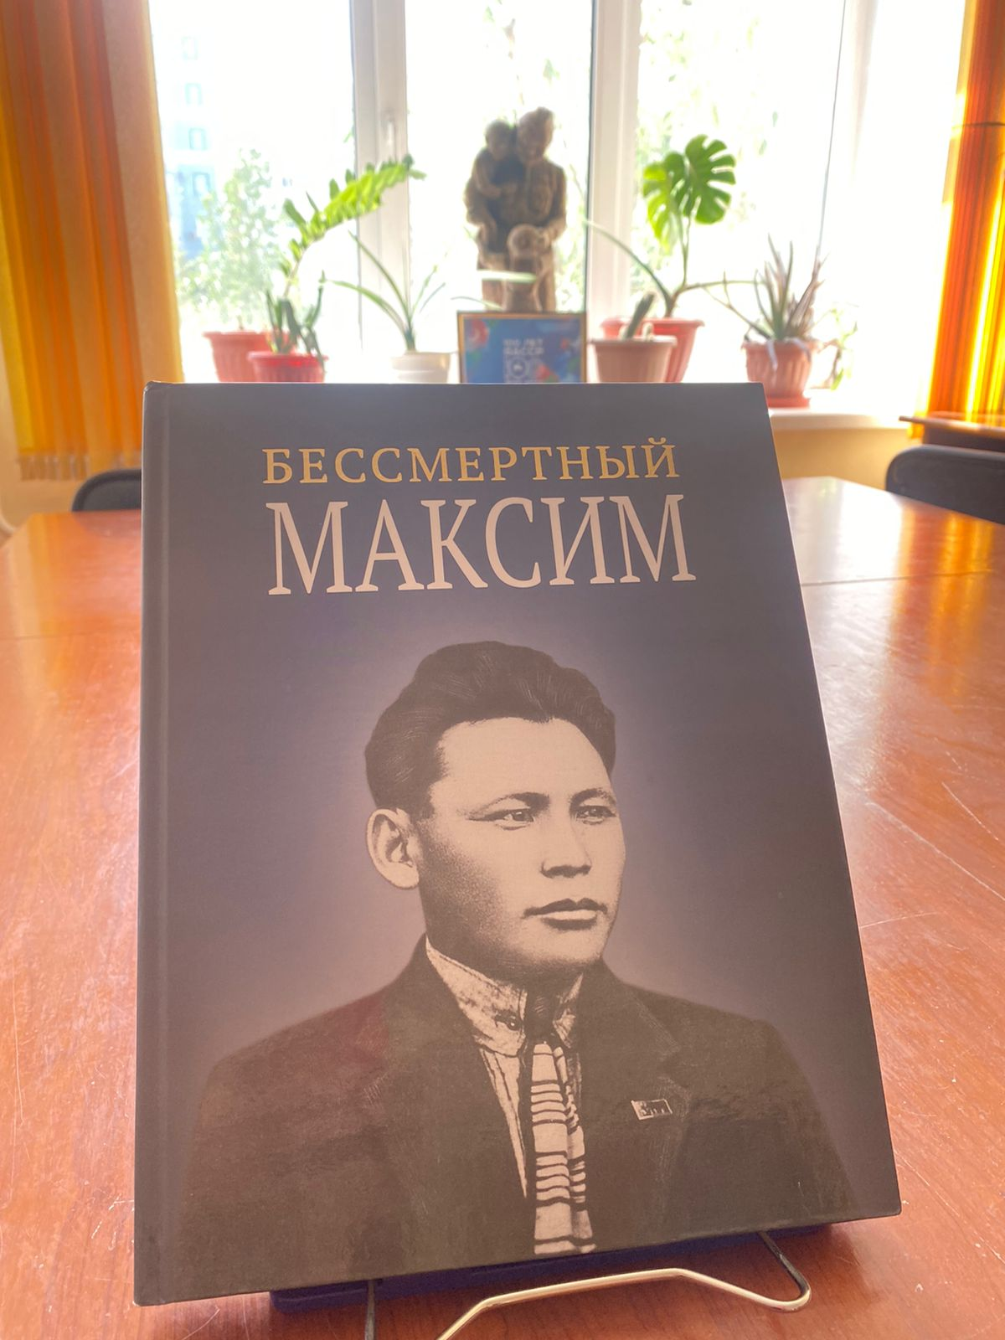
НОВАЯ КНИГА В БИБЛИОТЕКЕ ПЕДАГОГИЧЕСКОГО ИНСТИТУТА

Slide 2
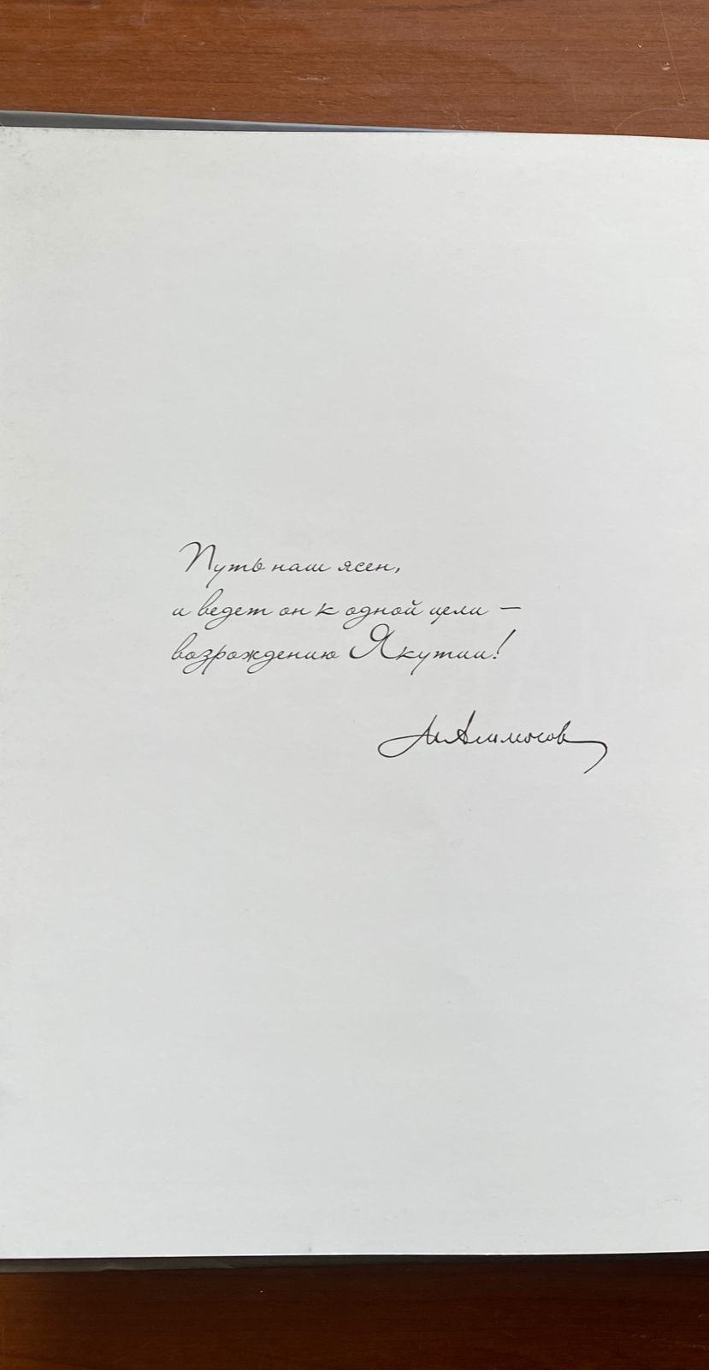

Slide 3
Бессмертный Максим / составители : А.А. Захарова, Н.Н. Малышева ; редакционная коллегия : Е.П. Антонов [и др.]. – Якутск : ИЦ НБ РС (Я), 2022. – 232 с.
Издание приурочено к 100-летию Якутской АССР и 125-летию М.К. Аммосова – славного сына якутского народа, видного государственного и политического деятеля Советского Союза, делегата XI, XIII, XIV, XVII съездов партии, члена ВЦИК и ЦИК СССР.
Книга состоит из двух разделов. В первый раздел включены статьи ведущих ученых и исследователей Якутии, Казахстана и Кыргызстана за период с 1960-х годов по настоящее время, раскрывающие многогранную деятельность Максима Аммосова как крупного государственного, политического деятеля и выдающуюся личность.
Во втором разделе впервые собран большой информативный и познавательный материал об увековечивании имени М.К. Аммосова, а также о продолжении его рода, потомках живущих сегодня в разных точках планеты.
Создатели решили, что книга должна стать всеобщим достоянием. В этой связи следует отметить, что издание является синтезом традиционного и современного, оснащено кюар-кодами. В издании есть возможность не только читать и смотреть данные, которые в нем изложены, но и увидеть электронные документы, документальные фильмы, песни, видеообращения потомков Аммосова, представленые в виде ссылки с кюар-кодом.

Slide 4
От составителей
Перед вами необычная книга. Это не сборник документов, не книга воспоминаний, не фотоальбом, это – память, свидетельство уважения, любви, преклонения человеку, которого современники сравнивали с кометой, яркой звездой, промелькнувшей на политическом небосклоне 1920- 1930 гг. XX века – сложного, неоднозначного времени, полного драматических моментов, и которое изменило карту мира.
Имя ему – Максим Кирович Аммосов. Сын намского якута-бедняка, ставший одним из основателей государственности Якутии, первым и единственным из якутов крупным государственным и политическим деятелем союзного масштаба. Жизни его, уместившейся всего в 40 лет и вобравшей в себя столько надежды, энергии, любви, смелости, силы, боли, борьбы, хватило бы на несколько жизней. Как писала верная соратница и любимая жена Максима Аммосова Раиса Цугель-Аммосова: «Он был стремителен и силен, как сама жизнь, которую он так страстно любил и ценил».

Slide 5
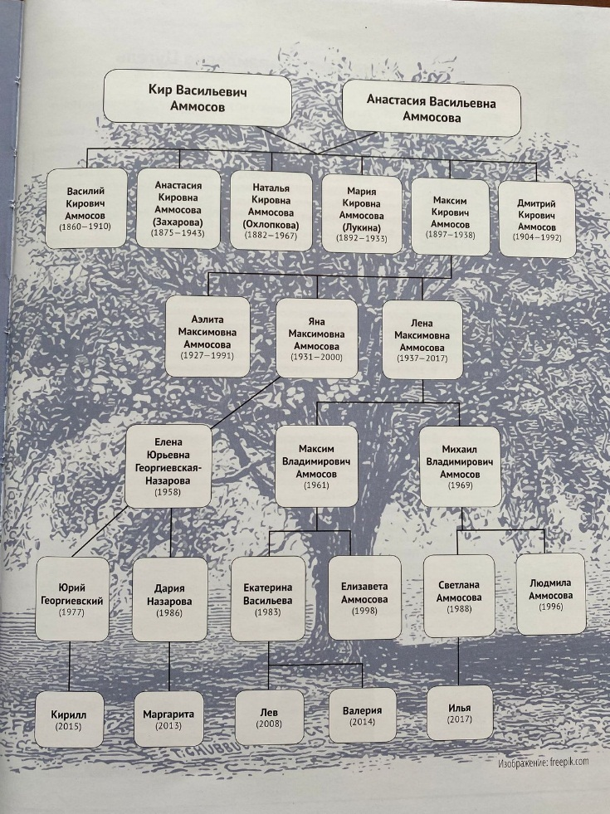

Slide 7
Жизнь М.К. Аммосова, такая яркая и короткая, многогранная и плодотворная, полная созидательного труда, любви к родному краю, веры в лучшее будущее для народа, изучалась и будет изучаться благодарными потомками
Благодарим за внимание!

